Slide 1
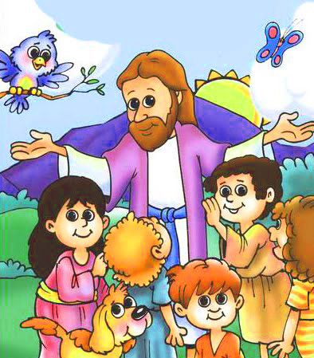
CLASE DE RELIGIÓN-ÉTICA
“DEBEMOS AMARNOS COMO
DIOS NOS CREÓ”

Slide 2
Jesús demostró que se quería así mismo a un grado razonable:
Cuando apartaba tiempo para descansar, comer y pasar buenos ratos con sus discípulos y con quienes podían llegar a serlo.
(Marcos :31, 32; Lucas 5:29; Juan 2:1, 2; 12:2).

Slide 3
“DEBEMOS AMARNOS COMO DIOS NOS CREÓ”
La Biblia muestra que está bien, y que incluso es necesario, quererse a uno mismo a un grado razonable. Amarse a uno mismo incluye cuidarse, respetarse y tener autoestima (Mateo 10:31). La Biblia rechaza el egoísmo y le da al amor propio el debido lugar.
“Amar a tu prójimo como a ti mismo” muestra que es normal y bueno tener un grado razonable de amor y respeto por uno mismo.

Slide 4
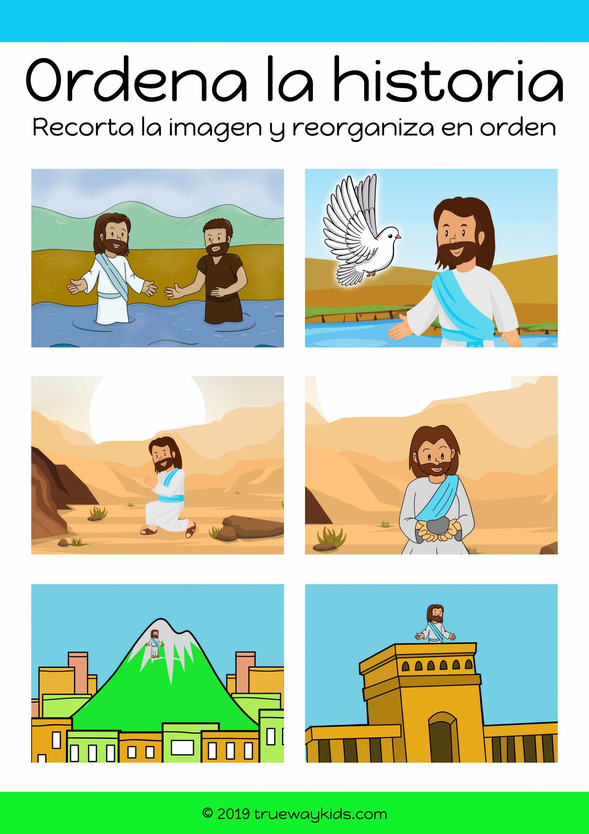

Slide 5
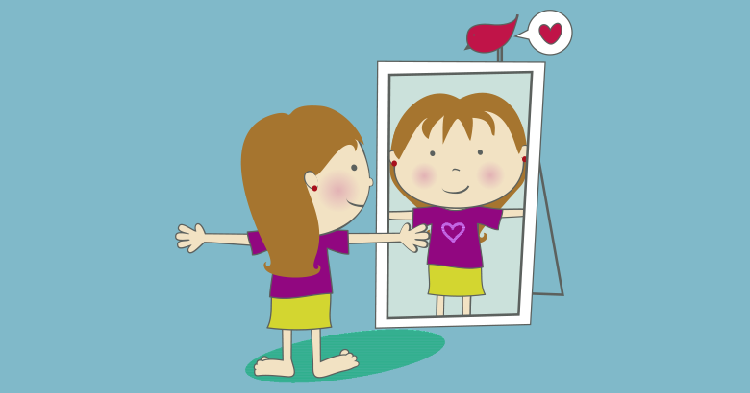
AUTOESTIMA
Es el conocimiento que tenemos de nosotros mismos, de nuestras habilidades o capacidades, características que poseemos para enfrentarnos ante una situación. El saber que somos útiles, buenos, responsables y confiables

Slide 6
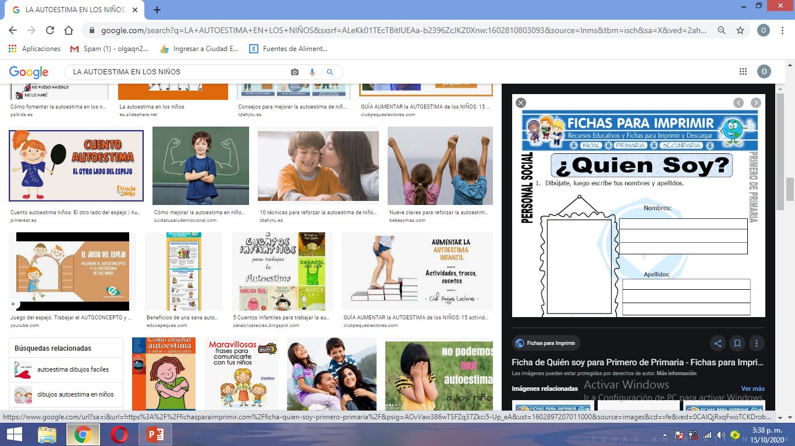

Slide 7
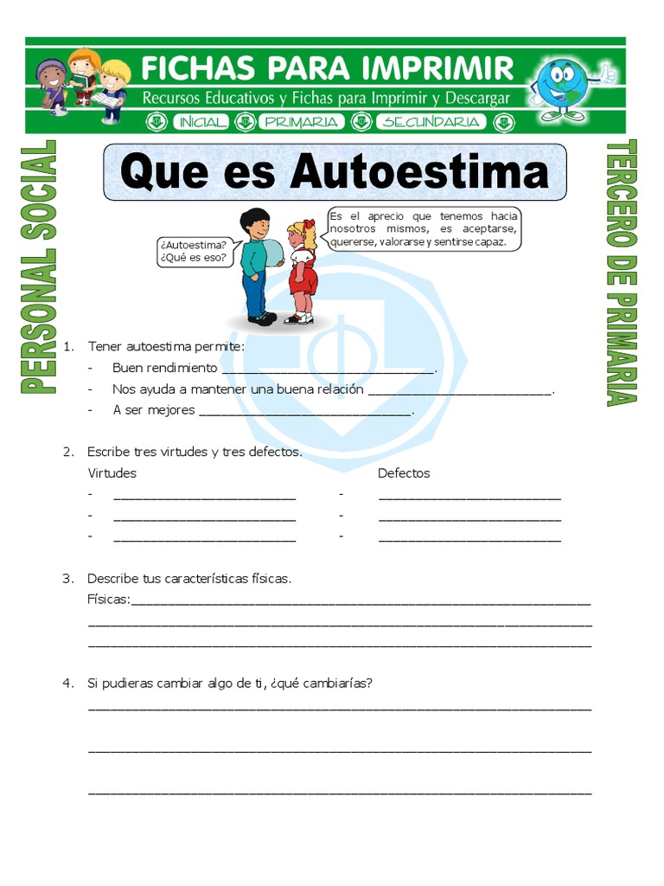

Slide 9
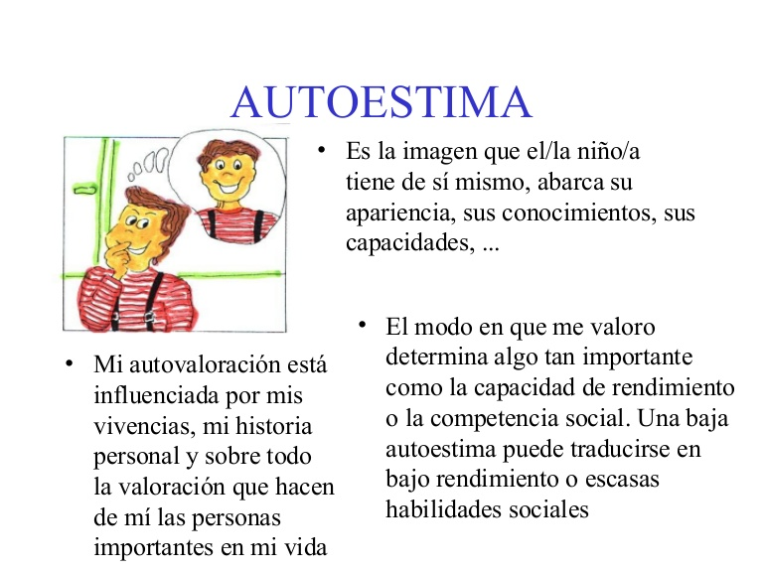

Slide 10
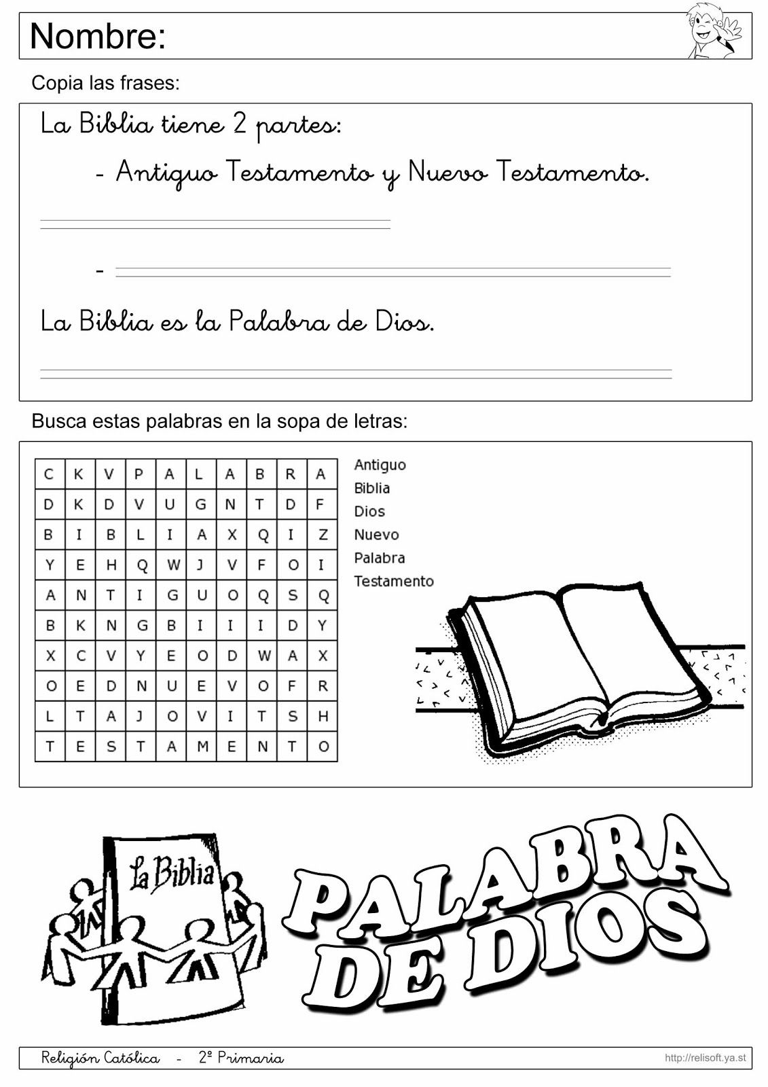
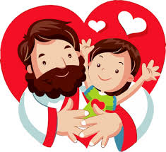

Slide 11
